Slide 1
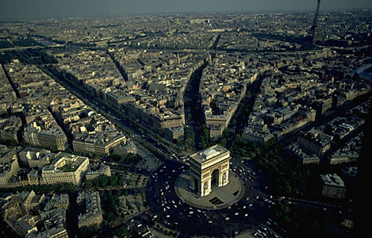
KAMUSAL MAL ve HİZMETLER

Slide 2
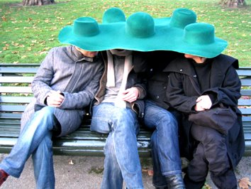

Slide 3
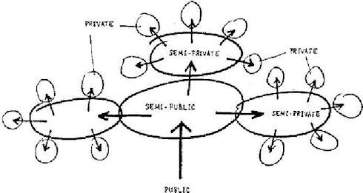
Kamusal alan, Özel alan

Slide 4
Kamusal ve özel ayrımında iki temel kriter
1. görünürlük: duvarlarla, çitlerle örülmüş bir bahçe veya topluma açık, herkesin görebildiği park, meydan
2. kolektiflik: toplumun ortak karar aldığı, faydalandığı alanlar

Slide 5
Kamusal mallar
Ekonomik, sosyal ve teknik nitelikleri ile özel mal hizmetlerden ayrılan (sunumunu yapan organın kim olduğuna bakılmadan) toplumun bir kısmı ve tümü tarafından kullanılan mal ve hizmetler

Slide 6
Kamusal malların temel özellikleri
Tüketimde rekabet eksikliği veya hizmet üretimde bölünemezlik
tüketimden dışlanamazlık

Slide 7
Tüketimde rekabet eksikliği veya hizmet üretimde bölünemezlik
Tüketimde rekabet eksikliği’nde iki unsur öne çıkar
Bir maldan tüketimde bulunulduğunda bireylerin elde ettikleri faydadan diğerleri etkilenmez.
Elde edilen fayda bölünmediği için mal veya hizmet bileşik niteliktedir.

Slide 8
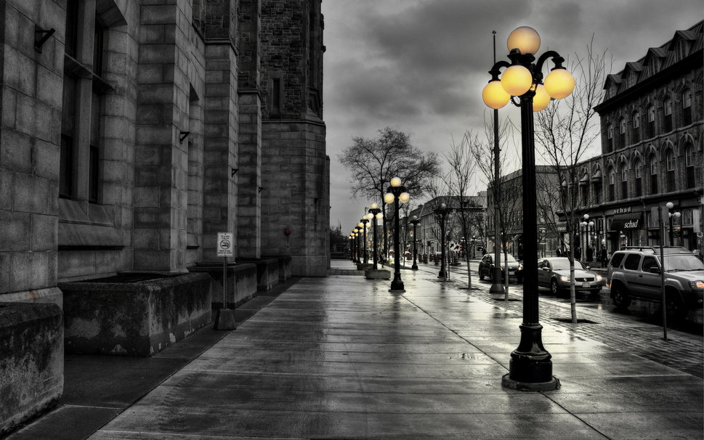
Sokak lambasından Özge’nin yararlanması ya da sağladığı avantaj, Nazlı’nın yararlanmasını ya da sağladığı avantajı etkilemez

Slide 9
Kamusal maldan bir birim üretim, söz konusu malın potansiyel tüketicilerin faydalanacağı şekilde birleşik olarak üretilir.
1. kamusal mal birleşik olarak sunulduğu için birim maliyet hesaplamak olanaksızdır. Kamusal bir mal için fiyat belirlemez zordur. Çünkü marjinal maliyet veya ortalama maliyet hesaplanamaz.
2. kamusal mal sunumunun bölünmezliği artan verimliliğe sahiptir. Kapasite aşılmadıkça MC=0 aşıldığında MC>0 verimlilik azalır. Sunulan mal kamusal nitelikten yarı kamusal mal niteliğine dönüşür.
Devreye fiyat mekanizması girer ek tüketici ya da kullanıcı için bedel belirlenir. ( otoyol, köprü vs.)

Slide 10
tüketimden dışlanamaz
Kamusal mal ve hizmetlerin teknik, ekonomik ve yasal özelliklerinden tüketiminden hiç kimse dışlanamaz. Dahası fiyat mekanizması kullanılarak bireyler kamusal mal ve hizmetlerin tüketiminden dışlanamazlar.

Slide 11
1. teknik dışlanamazlık: kamusal mal ve hizmetlerden yaralanan bireyleri dışlayacak uygun bir teknolojinin olmaması. Ulusal savunma, adalet hizmetleri, temiz hava
2. ekonomik dışlanamazlık: teknik olarak dışlama mümkün olduğunda bunun maliyeti yüksek ise ekonomik olarak bireyler kamusal mal tüketiminden dışlanamazlar.
3. teknik ve ekonomik olarak dışlanamazlığın yanı sıra yasal olarak bir malın veya hizmetin tüketimi zorunlu kılınmışsa; örneğin zorunlu eğitim, temel sağlık hizmeti, çocuk aşıları, gibi durumlarda yasal dışlanamazlık söz konusudur.

Slide 12
Tüketimde rekabet ve tüketimde dışlanamaz özelliğinin yanında birkaç özellikten daha bahsedilebilir.
1.kamusallık bir malın doğasında olan bir nitelik değildir. Kamusallık bir politik tercih konusudur.:
Teknoloji, üretim tekniğinin gelişimi, (ölçülemeyen doğal ve toplumsal kaynakların ölçülebilmesi) bir malın mülkiyet biçimini belirler. Kamu mu özel mi ya da yarı kamusal yarı özel mi. Fakat devlet kamusal mal konusunda karar verebilir.
2. Bir kamusal malın bir toplumun tüm üyelerine yararlı olmak zorunluluğu bulunmamaktadır.
Herkes eşit miktarda tüketebilir fakat herkese eşit düzeyde fayda sağlamaz. Faturanın internetten yatırılması: yaşlı bir birey için genç bir birey için aynı faydayı sağlar mı?

Slide 13
3. malların kamusal sunumu/arzı, bu malların kamu sektöründe üretildiği sonucunu çıkarmaz. Önemli olan ikili niteliği. Okulun temizlik hizmetleri gibi.
4. geleneksel olarak mal kategorisinde olmayan birçok nesne , davranış , tavır, durum vs kamusal malın temel özelliklerini taşır. Ticari ahlak, adaletli gelir dağılımı

Slide 15
Kamusal mallar ve dışsallık
Dışsallık; bir ekonomik birimin kendi faydasını arttırmak için aldığı kararın, aslında hiçbir organik bağı olmayan başka bir ekonomik birimin aldığı kararının sonuçlarını dolaylı ya da dolaysız etkilediği durumlarda ortaya çıkan bir kavramdır. Buna göre bir ekonomik birimin seçimleri, diğer birime fayda ya da zarar olarak etki edebilir.
Dışsallık kavramı toplumda yaşayan bireylerin faaliyetlerinin karşılıklı etkilerini göstermektedir. Fiyat mekanizması dışında meydana gelen bağımlılığın ifadesidir.

Slide 16
Bir kamusal mal önemli dışsal ekonomik etkileri olan bir aktivitedir. Kamusal mallar terimi, dışsallığın derecesini ifade etmektedir. Ancak dışsallığa neden olan her türlü faaliyet, kamusal mal olarak kabul edilmemektedir.
Grip aşısı olduğunuzda; kamusal mal ve dışsallık ilişkisini nasıl anlatırsınız?

Slide 17
KAMUSAL MALLARIN GELENEKSEL SINIFLANDIRMASI

Slide 18
 | Rekabet var | Rekabet yok
dışlanabilir | ÖZEL MAL Süt Arazi Pet şişe suyu | YARI KAMUSAL MALLAR Ticari olamayan bilgi (malumat) Kural ve standartlar ( kapı boyu ve eni ) Televizyon sinyalleri
dışlanamaz | ORTAK KAMUSAL MÜLKİYET Atmosfer Yabani hayat , doğa | TAM KAMUSAL MALLAR -dışlama maliyeti yüksek -doğrudan devlet tarafından ya da imtiyaz verilen özel firmalarca üretilir Kamu bütçelerince dağıtılır Zorunlu vergi ile finanse edilir. Kamu düzeni, barış ve güvenlik, finansal denge , adalet hizmetleri
Ölçebilme
teknolojisi
Politik tercihler

Slide 19
 | REKABET VAR | REKABET YOK
DIŞLANABİLİR | ÖZEL MAL Süt Arazi Pet şişe suyu | Dışlanabilir yapılmış rakip olmayan mallar Patentli bilgi kablolu tv. B) Dışlanamaz ya da düzenlemeler yoluyla dışlanamaz yapılmış rakip olmayan mallar *devlet televizyonu *ticari olmayan bilgi *kural ve standartlar *mülkiyet hakları rejimi
DIŞLANAMAZ | Kısmen dışlanabilir yapılmış rakip mallar atmosfer: hava kirletme izinleri (permi sistemi) Balık stokları: balık avlanma kotaları B) Dışlanamaz ya da düzenlemeler yoluyla dışlanamaz yapılmış rakip mallar Halk plajları Sit alanları Kamu sağlığı hizmeti, sağlığın toplumsallaştırılması | TAM KAMUSAL MALLAR Ay ışı Barış ve güvenlik Kanun ve düzen Finansal denge Ekonomik denge Kalkınma ve büyüme potansiyeli Bulaşıcı hastalıkların kontrol hizmetleri

